Slide 1
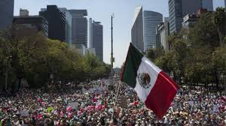
TIẾT 39 - BÀI 37
DÂN CƯ BẮC MĨ

Slide 3
TRÒ CHƠI HỘP QUÀ BÍ MẬT
Gift box secret game

Slide 5
Đặc điểm cơ bản của phân bố dân cư trên thế giới ?
Dân cư trên thế giới phân bố không đồng đều.
Phần thưởng: 8 điểm kiểm tra miệng.
GO HOME

Slide 6
Công thức tính mật độ dân số ?
Mật độ dân số = $\frac{DÂN SỐ}{DIỆN TÍCH}$
Cộng 2 điểm vào điểm KT miệng
GO HOME

Slide 7
Quốc gia nào có diện tích đứng thứ 2 trên thế giới?
Ca-na-da
Một tràng pháo tay của cả lớp.
GO HOME

Slide 8
Châu Mĩ Ăng-lô-xắc-xông có tên gọi khác là?
Khu vực Bắc Mĩ
Một cái bắt tay của người bạn cùng bàn.
GO HOME

Slide 9
Hoa hậu Hoàn vũ 2020 Andrea Meza là người của quốc gia nào?
Mê-hi-cô
Cộng 1 điểm KT miệng
GO HOME

Slide 10
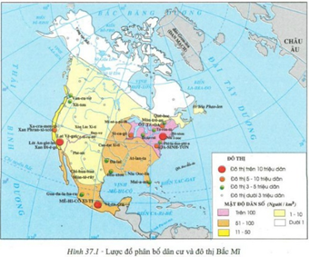
NỘI DUNG BÀI HỌC
1
Sự phân bố dân cư
Đặc điểm đô thị

Slide 11
Sự phân bố dân cư
1
Bảng dân số, diện tích của các quốc gia Bắc Mĩ
năm 2017
Quốc gia | Dân số (triệu người) | Diện tích (triệu km²) | Mật độ DS (người/km²)
Hoa Kì | 326.5 | 9.83
Mêhico | 130.2 | 1.97
Cannada | 36.3 | 9.98
Bắc Mĩ | 493.0 | 21.78
MĐ DS = $\frac{DÂN SỐ}{DIỆN TÍCH}$
33
66
4
23
Tính mật độ dân số các quốc gia Bắc Mĩ năm 2017?
Nhận xét.

Slide 12
Sự phân bố dân cư
1
Bảng dân số, diện tích của các quốc gia Bắc Mĩ
năm 2017
Quốc gia | Dân số (triệu người) | Diện tích (triệu km²) | Mật độ DS (người/km²)
Hoa Kì | 326.5 | 9.83
Mêhico | 130.2 | 1.97
Cannada | 36.3 | 9.98
Bắc Mĩ | 493.0 | 21.78
Dân số:
+ 415,1 triệu người (2001)
+ 493 triệu người (2017)
Mật độ dân số thấp:
+ 20 người/km² (2001)
+ 23 người/km² (2017)
33
66
4
23
MĐ DS = $\frac{DÂN SỐ}{DIỆN TÍCH}$

Slide 13
Sự phân bố dân cư
1
Thảo luận và tìm hiểu các vấn đề sau:
1. THẢO LUẬN
Thảo luận nhóm và hoàn thành phiếu học tập
THẢO LUẬN NHÓM
2. Trình bày trên lược đồ
Đại diện các nhóm trình bày và xác định trên lược đồ

Slide 14
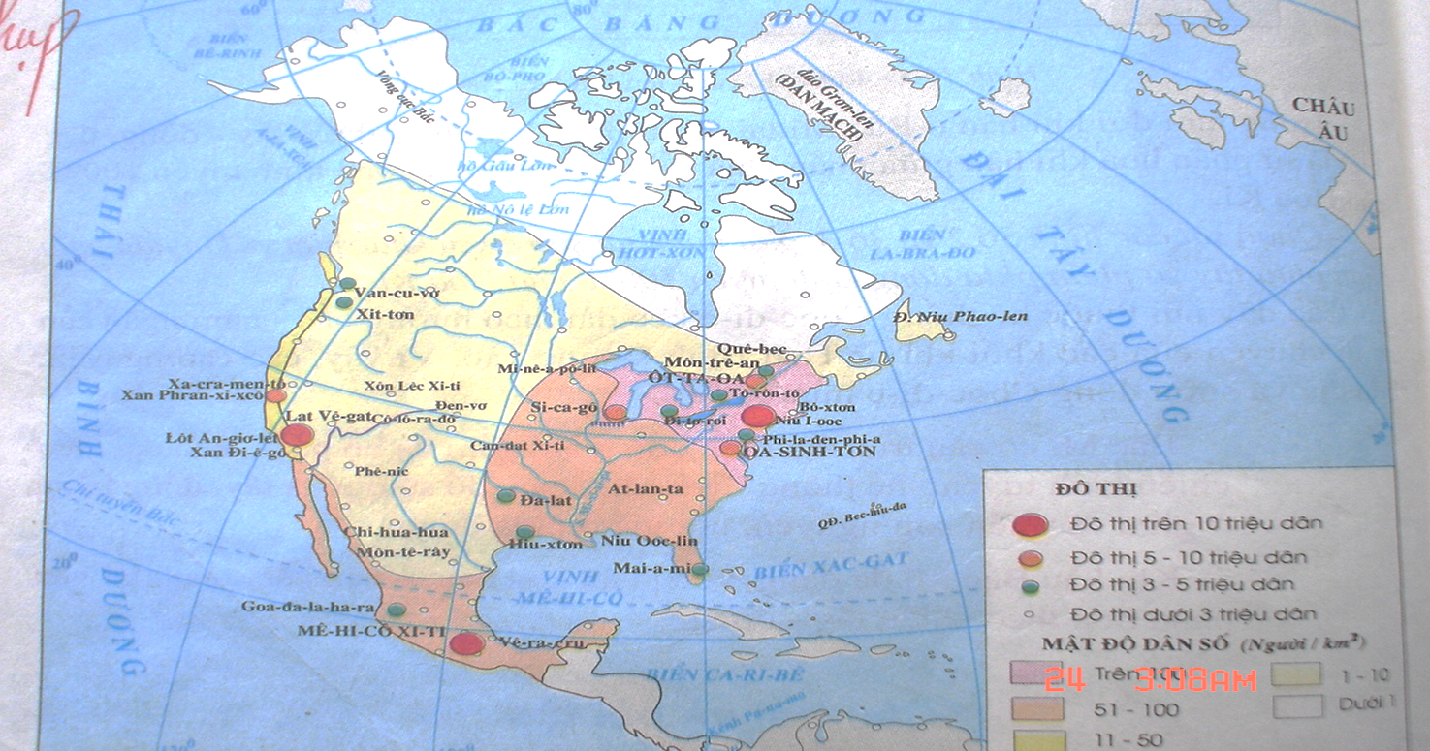
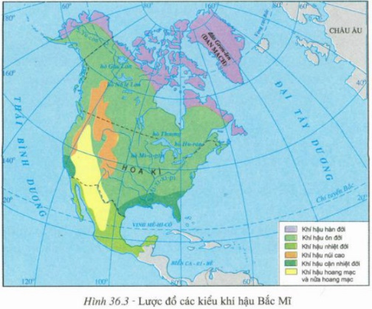
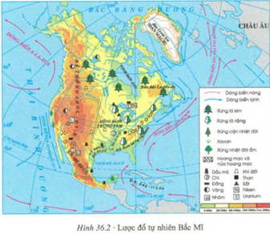
Sự phân bố dân cư
Hình 37.1. Lược đồ phân bố dân cư Bắc Mĩ
1
Phiếu học tập
Mật độ dân số (người/km²) | Khu vực phân bố | Nguyên nhân
Dưới 1
Từ 1 đến 10
Từ 11 đến 50
Từ 51 đến 100
Trên 100

Slide 15
Sự phân bố dân cư
Hình 37.1. Lược đồ phân bố dân cư Bắc Mĩ
1
Mật độ dân số (người/km²) | Khu vực phân bố | Nguyên nhân
Dưới 1
Từ 1 đến 10
Từ 11 đến 50
Từ 51 đến 100
Trên 100
Bán đảo A-la-xca, Bắc Ca-na-da
Khí hậu giá lạnh
Địa hình hiểm trở
Khí hậu khắc nghiệt
Phía tây thuộc hệ thống cooc-di-e
Đồng bằng ven Thái Bình Dương
Khí hậu cận nhiệt
Ven biển
Phía Đông, Tây Nam Hoa Kì, Mêhico
Công nghiệp phát triển sớm, tốc độ đô thị hóa cao
Phía Nam Hồ Lớn và ven Đại Tây Dương
Nhận xét về sự phân bố dân cư Bắc Mĩ?

Slide 16
Sự phân bố dân cư
1
Hình 37.1. Lược đồ phân bố dân cư Bắc Mĩ
Dân số: 493 triệu người (2017)
Mật độ dân số thấp: 23 người/km²
Phân bố dân cư: không đồng đều giữa phía Bắc - phía Nam và giữa phía đông - phía tây.
Phía đông Hoa Kì là nơi đông dân nhất
Alaska và Bắc Canada thưa dân nhất
=> Nguyên nhân: do sự phân hóa tự nhiên và sự phát triển kinh tế

Slide 17
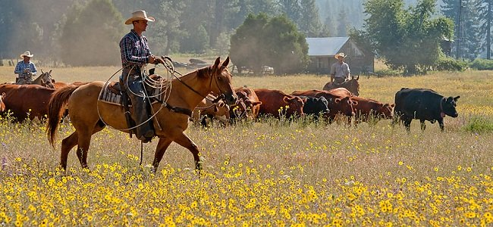
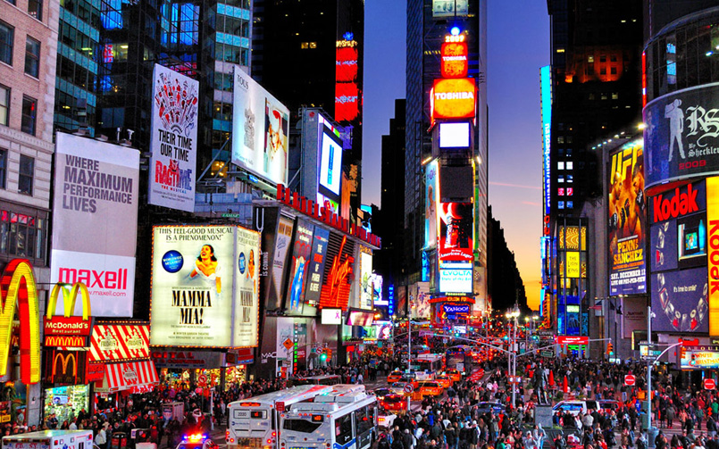
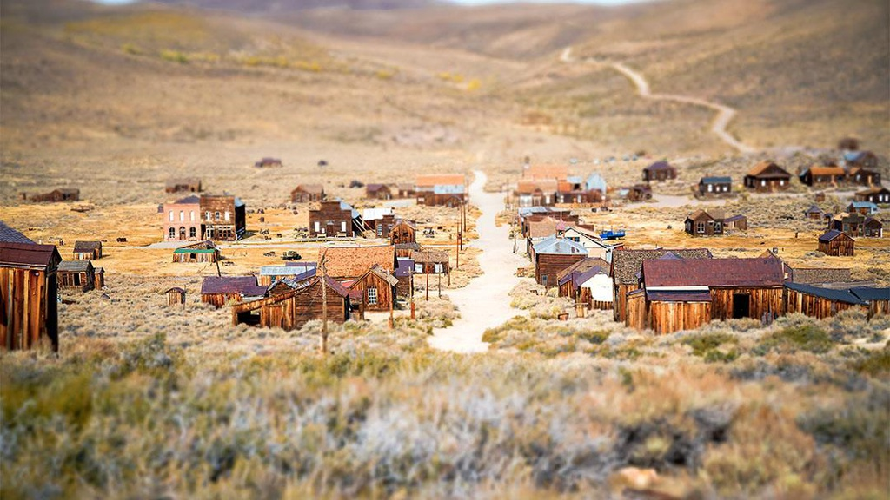
Miền Tây
Miền Đông

Slide 18
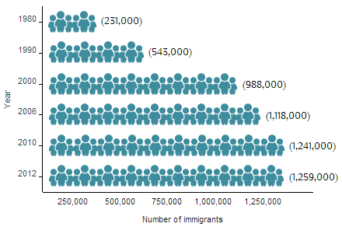
Sự phân bố dân cư
1
Hình 37.1. Lược đồ phân bố dân cư Bắc Mĩ
Số người Việt Nam nhập cư vào Mĩ
Phân bố dân cư đang có sự thay đổi cùng với sự chuyển biến trong nền kinh tế của Bắc Mỹ.
+ Hoa Kì: phía nam Hồ Lớn, ĐB, ven ĐTD => phía Nam và ven Thái Bình Dương
+ Di dân từ Mehico và các nước khác đến Hoa Kì
Sự phân bố dân cư Bắc Mĩ đang có sự thay đổi như thế nào?

Slide 19
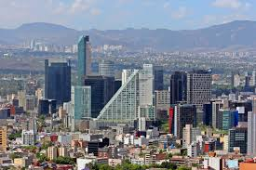
%
Đặc điểm đô thị
Kể tên các đô thị có quy mô dân số trên 10 triệu dân? 5-10 triệu dân?
Nhận xét sự phân bố đô thị Bắc Mĩ?
Biểu đồ tỉ lệ dân thành thị của các quốc gia Bắc Mĩ so với thế giới năm 2017

Slide 20
Đặc điểm đô thị
LUẬT CHƠI
3 phút
Điền từ còn thiếu vào chỗ trống
Nhanh và đúng nhất + điểm miệng

Slide 21
Đặc điểm đô thị
Đặc điểm
Tỉ lệ đô thị hóa ……(1)…..
Trình độ đô thị hóa ……(2)…..
Đô thị hóa gắn với quá trình ………(3)………..
- Phân bố: phần lớn nằm ở phía ………(4)………..và ………(5)…………..
Gồm 2 dải siêu đô thị …………(6)………… và từ …………(7)…………..
Ngày nay nhiều thành phố xuất hiện ở ………………(8)……………….

Slide 22
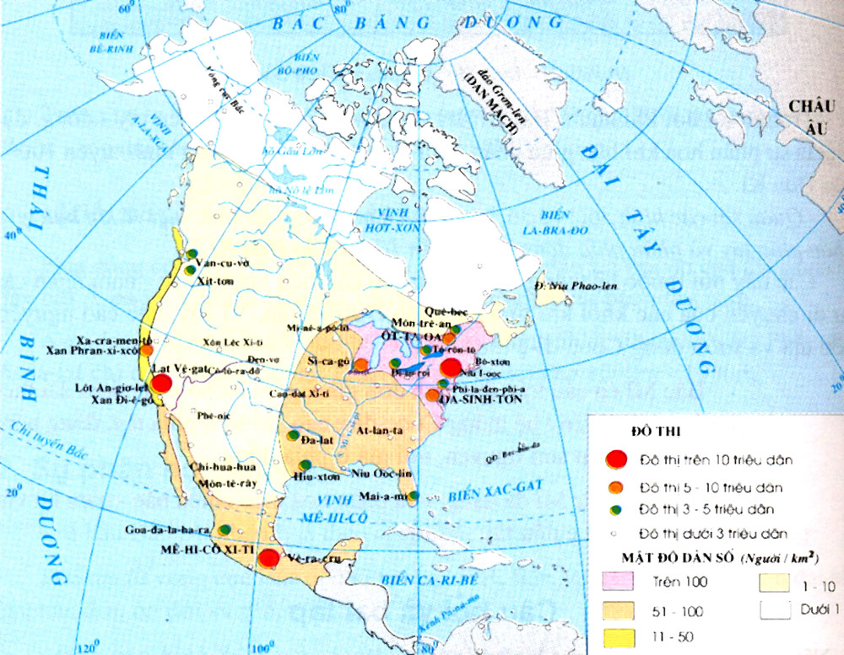
Đặc điểm đô thị
Đặc điểm
Tỉ lệ đô thị hóa cao trên 80% (2017)
Trình độ đô thị hóa cao
Đô thị hóa gắn với quá trình công nghiệp hóa
- Phân bố: phần lớn nằm ở phía Nam Hồ Lớn và ven Đại Tây Dương.
Gồm 2 dải siêu đô thị Boston đến Wasington và từ Montreal đến Chicago.
Ngày nay nhiều thành phố xuất hiện ở phía Nam và ven Thái Bình Dương.
Hình 37.1. Lược đồ phân bố dân cư Bắc Mĩ

Slide 23
Newyork – TP không ngủ

Slide 24
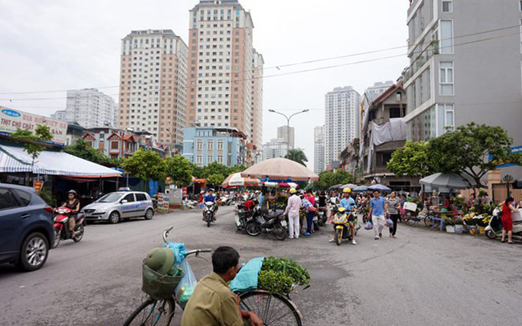
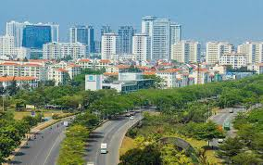
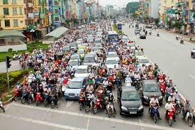
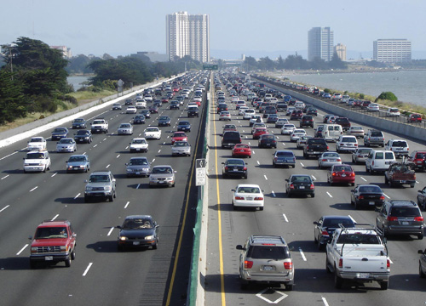

Slide 25
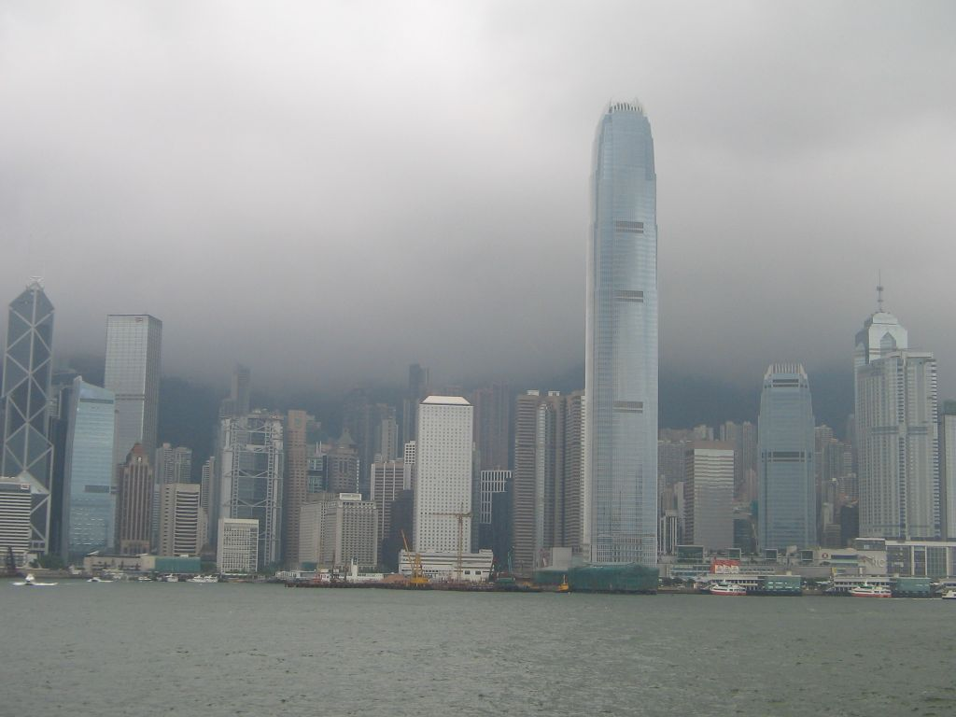
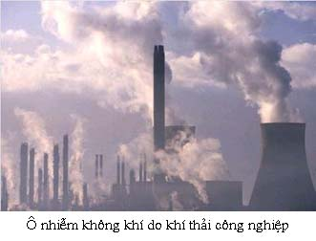
Các vấn đề của đô thị

Slide 26
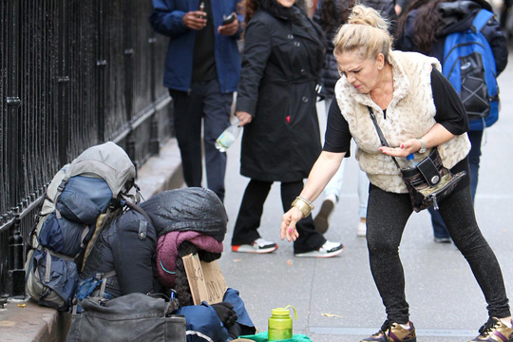
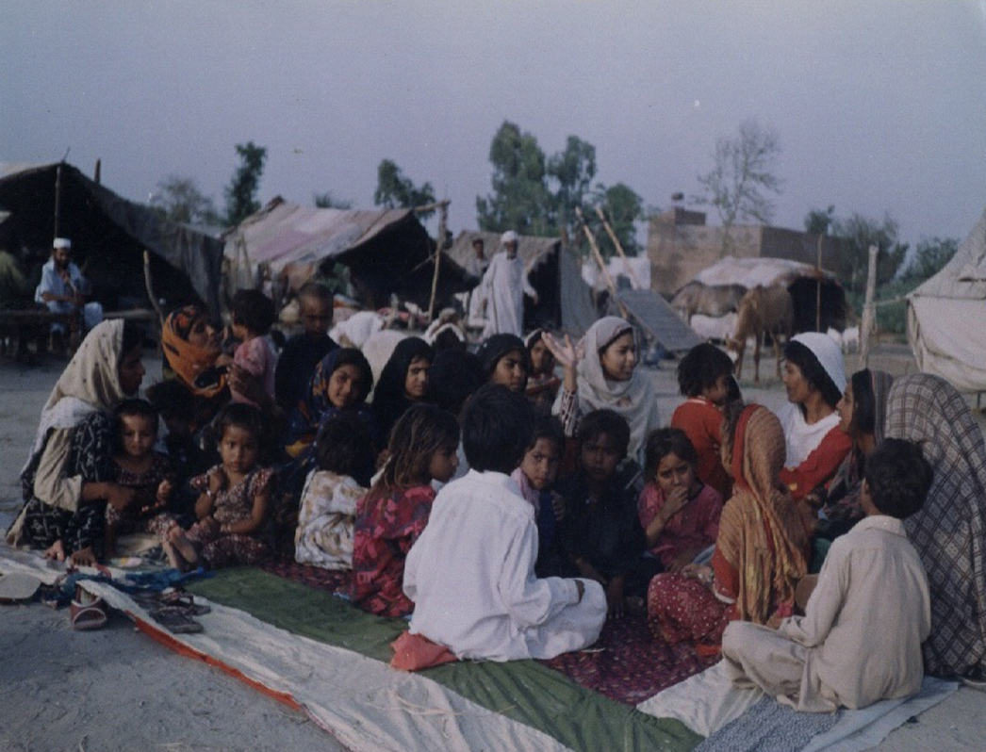
Các vấn đề của đô thị

Slide 27
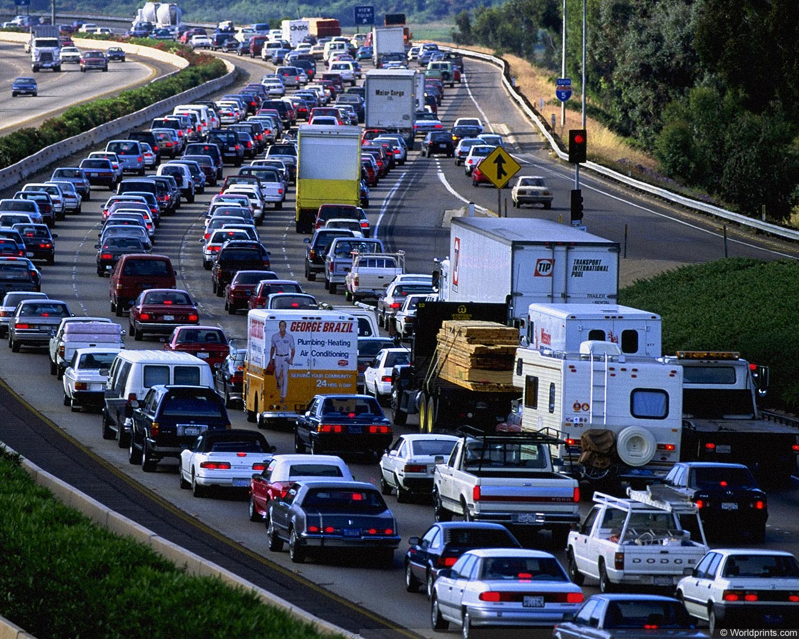
Các vấn đề của đô thị

Slide 28
DÂN CƯ BẮC MĨ
1. Sự phân bố dân cư
Dân số: 493 triệu người (2017)
Mật độ dân số thấp: 23 người/km²
Dân cư phân bố không đồng đều giữa phía Bắc - phía Nam và giữa phía đông - phía tây.
Phân bố dân cư đang có sự thay đổi
2. Đặc điểm đô thị
Tỉ lệ đô thị hóa cao trên 80% (2017)
Trình độ đô thị hóa cao
Đô thị hóa gắn với quá trình công nghiệp hóa
- Phân bố: phần lớn nằm ở phía Nam Hồ Lớn và ven Đại Tây Dương.
Gồm 2 dải siêu đô thị Boston đến Wasington và từ Montreal đến Chicago.
Ngày nay nhiều thành phố xuất hiện ở phía Nam và ven Thái Bình Dương.

Slide 29
TRÒ CHƠI AI NHANH HƠN

Slide 30
Câu 1: Vùng tập trung dân cư đông đúc nhất ở Bắc Mĩ?
A. Đông Bắc Hoa Kì.
B. Đông Hoa Kì
C. Ven vịnh Mê-hi-cô.
D. Duyên hải Thái Bình Dương.

Slide 31
Câu 2: Phía tây Hoa Kì là nơi có mật độ dân số thấp là do?
A. Khí hậu giá lạnh
B. Núi cao hiểm trở và khí hậu khô hạn
C. Đi lại khó khăn.
D. Nghèo tài nguyên.

Slide 32
Câu 3: Đây là siêu đô thị lớn nhất ở Bắc Mĩ?
A. Mê-hi-cô-xi-ti
B. Oa-sinh-tơn
C. Niu I-ooc
D. Lôt An-giơ-let

Slide 33
Câu 4. Bắc của Canada thưa dân là do ?
A. Địa hình hiểm trở
B. Ít đất đai
C. Khí hậu khắc nghiệt
D. Ít sông ngòi

Slide 34
Câu 5. Bắc Mỹ có bao nhiêu thành phố trên 10 triệu dân?
A. 2
B. 3
C. 4
D. 5

Slide 35
VẬN DỤNG
Tìm hiểu về thu nhập và hoạt động sản xuất nông nghiệp của nông dân Hoa Kì
CRM
Bài tập 1,2 sgk
SERVICE
SALES
HƯỚNG DẪN
VỀ NHÀ
SUPPORT
QUALITY
Tìm hiểu về ý nghĩa quốc kì và thủ đô các nước Bắc Mĩ
Đọc bài mới

Slide 36
TẠM BIỆT THẦY CÔ
CHÚC CÁC EM HỌC TỐT

